Slide 1
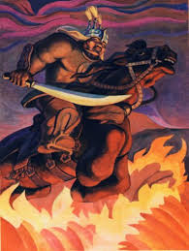
МИНИСТЕРСТВО ОБРАЗОВАНИЯ И НАУКИ РФ
Федеральное агентство по образованию
МОБУ СОШ №9 им. М.И. Кершенгольца г. Якутска
ВОЕННЫЕ ОБЫЧАИ И ОБРЯДЫ ВОИНОВ – БОТУРОВ НАРОДА САХА
Работу выполнил: учащийся 5-го «Б» класса
Скрябин Николай Петрович
Руководитель: Леонтьева Людмила Лукинична

Slide 2
Актуальность работы
изучение исторического военного наследия предков для патриотического воспитания будущих защитников Родины.
Цель работы:
уточнение философии военных обычаев и обрядов и изучение вооружения воина-ботура саха.

Slide 3
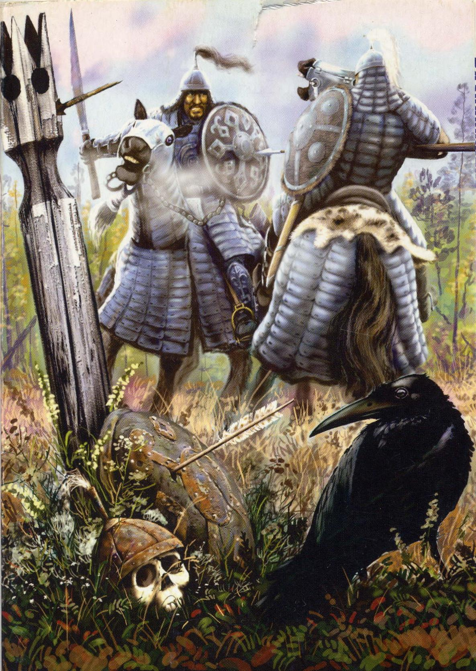
ЗАДАЧИ РАБОТЫ
Изучение этапов воспитания молодого воина-ботура.
Изучение Военных обычаев и обрядов.
Изучение военного оружия воинов-ботуров.

Slide 4
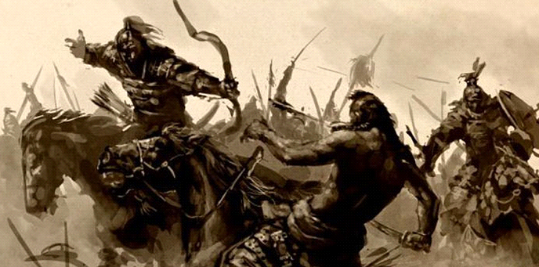
Войны велись у всех народов во все времена и диктовали народам мира свои суровые требования. Чтобы выжить народы должны иметь хорошо обученную и вооруженную армию. Поэтому на обучение воина обращалось серьезное внимание. У народа саха существовала определенная социальная прослойка профессиональных воинов – ботуров, защитников своего народа.

Slide 5
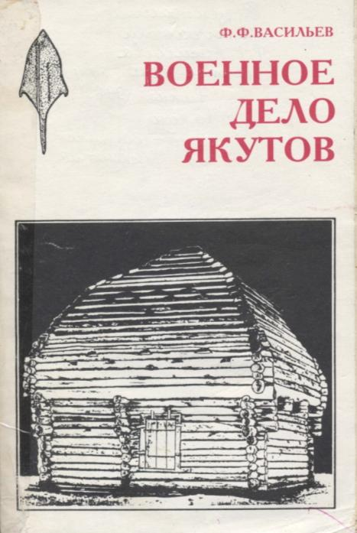
Существовала определенная система отбора, обучения. Боотуром могли стать дети богатых и представителей военного сословия. Военные обычаи и обряды были неразрывно связаны с трудовой, хозяйственной деятельностью и продиктованы верой в могущество шаманов и продолжение жизни после смерти ботура. Обычаи и обряды, связанные с военной деятельностью народа саха изучены мало. Ученый Федор Васильев в монографии «Военное дело якутов», исследовал военные обычаи, обучение молодого воина и вооружение.

Slide 6
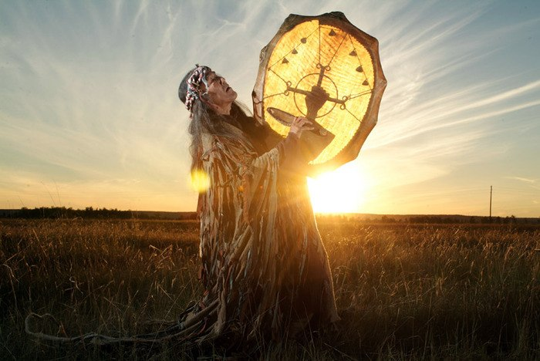
Наши предки военному искусству обучали не всех мальчиков. Обучение состояло из следующих этапов:
Первый этап – определенияе физических данных новорожденного .
Второй этап – начальное обучение военному делу с трехлетнего до подросткового возраста.
Завершающий этап обучения с десяти лет до совершеннолетия.
Обряд посвящения в Ботуры и наречение именем «ботур» происходил по достижении воином совершеннолетия.

Slide 7
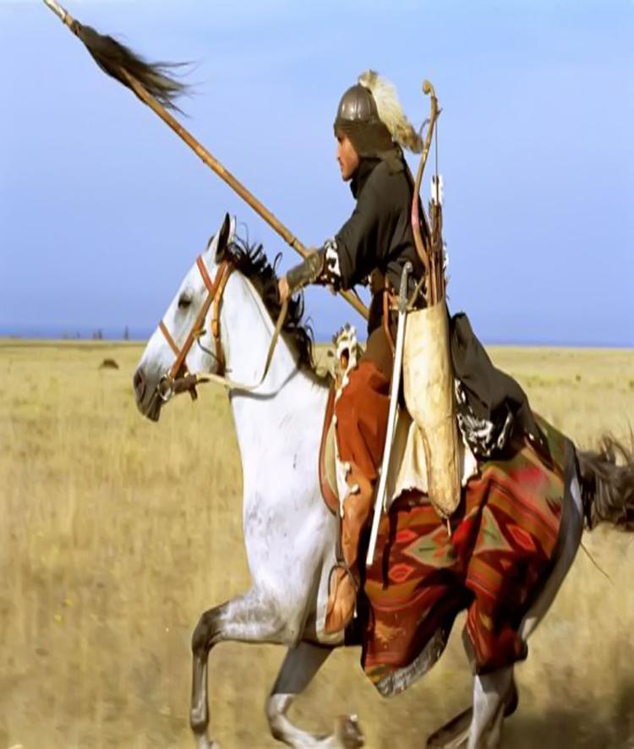
Воинскому искусству обучали старые, опытные воины, учили мальчиков увертливости и ловкости, кидая в раздетого мальчика горящими углями, стреляли в него настоящими стрелами.

Slide 8
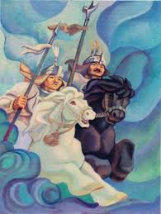
Воспитательную роль в жизни кочевых народов играла загонная охота где ботур получал возможность полностью использовать свои физические силы приобретал навыки дисциплины, приобщался к коллективу, подчиненного единой четко поставленной цели.

Slide 9
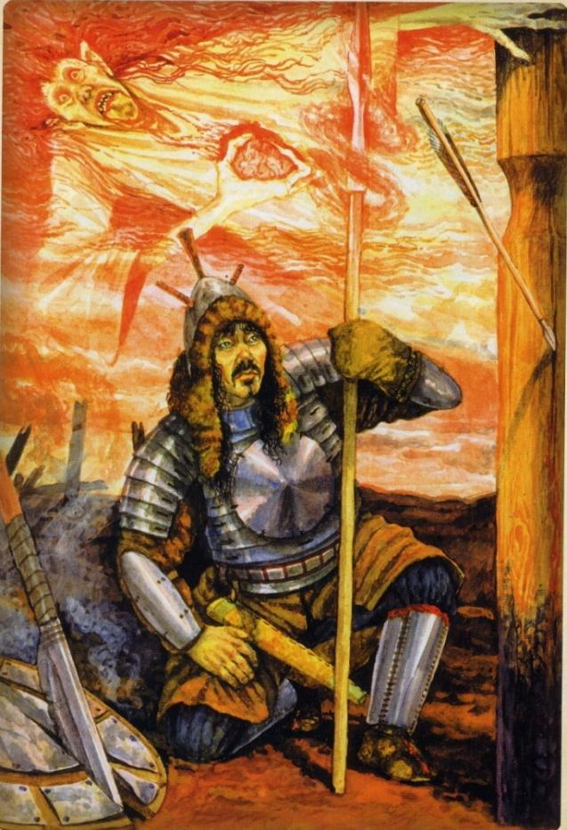
Обряд «Илбис туьэрии» - напускание илбис - обряд вселения духа кровожадности на воина, который проводил шаман.

Slide 10
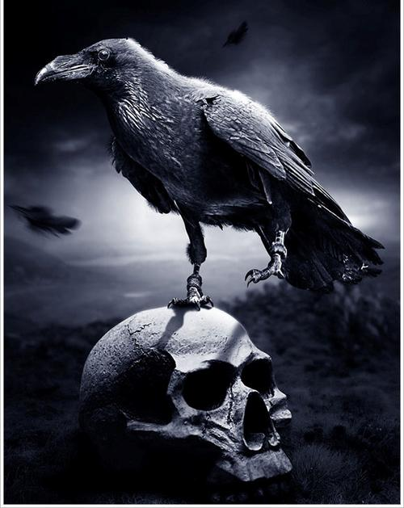
Обряд окропления свежей кровью боевого оружия проводился перед каждым сражением. Ритуальное жертвоприношение служило надежным гарантом удачи: окровавленное оружие, по представлениям древних, должно было само находить противника и убить его.

Slide 11
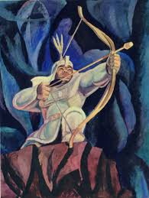
Обряд «Тэллэх булунуу» – добыть себе постель. Отправляясь в поход, каждый воин допускал возможность смерти. В этом случае, перед воином-ботуром ставилась задача уничтожения хотя бы одного противника, прежде чем его убьют.

Slide 12
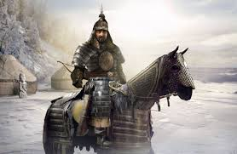
Обряд «Кэп туонуу» – «воспевать свою участь», согласно обычаю, поверженный в единоборстве враг был обязан высказаться перед смертью, излагал причины враждебного отношения к победителю, признавал ошибки, высказывал свое последнее слово.

Slide 13
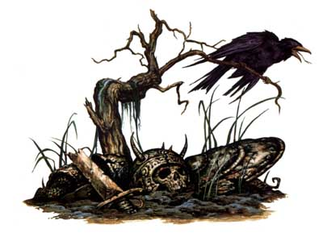
Обычай «кэйээрин». Из дерева изготовляли изображение противника, фигуру называли именем его, затем троекратно произнося заклинание «кэйээрин», поражали копьем, мечом или стрелой.

Slide 14
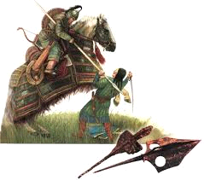
Обычай «Норуон корсуьуу». До начала сражения устраивалось единоборство двух отборных воинов-ботуров, выдвигаемых из каждого войска.

Slide 15
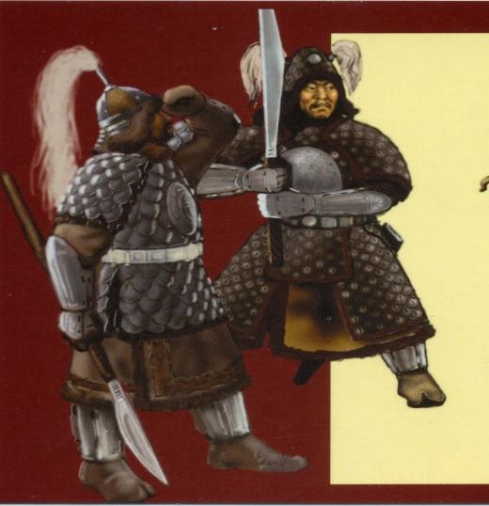
Обычай «Сэт оноруу» –публично высказывали презрение над чувствами врага, демонстрировали злорадство над его горем в крайне оскорбительных тонах.

Slide 16
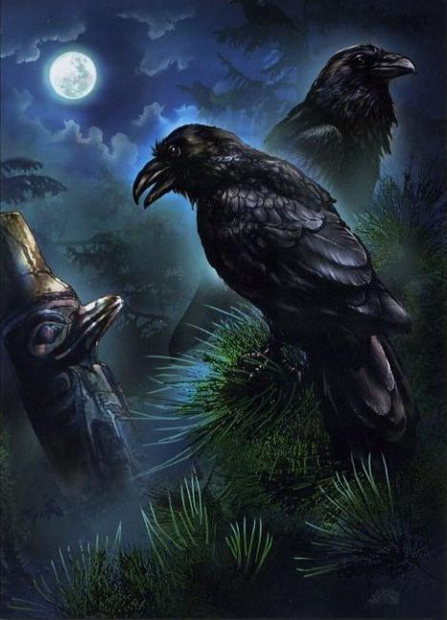
Боевой клич воинов-ботуров. Возгласами воинов-ботуров при обращении к богам и светлым духам, победоносными призывами являлись «уруй» и «айхал».

Slide 17
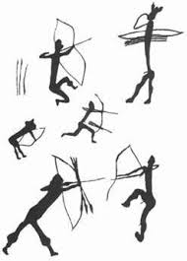
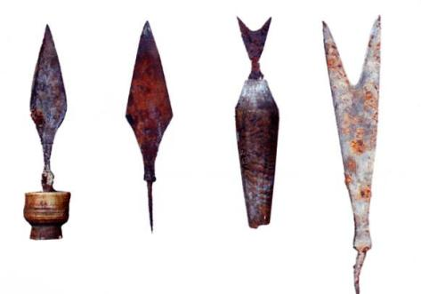
В Якутии были распространены северный и центрально-азиатский типы луков. В комплект вооружения входили колчаны, налучия, пластинки, куйах-колчуга, доспехи.
Лук в Якутии был известен с каменного века.

Slide 18
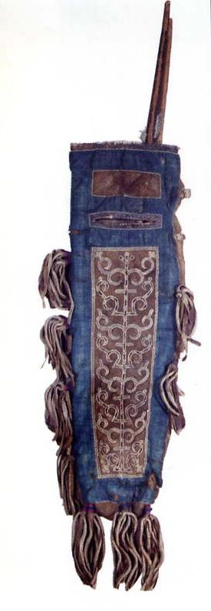
Рисунок колчана, его узор имели философское значение.»Ты уходишь не убивать, истреблять, а защищать свой народ».

Slide 19
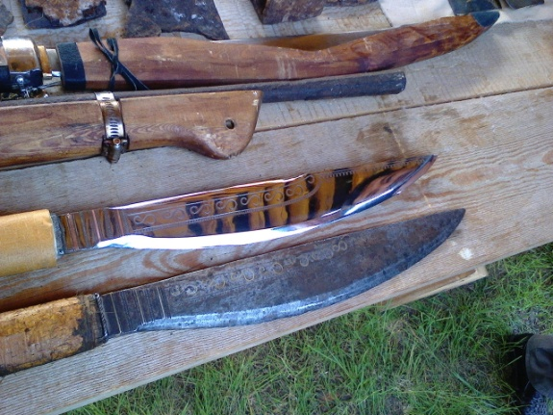
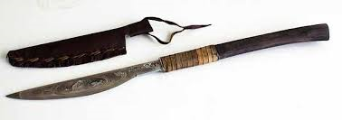
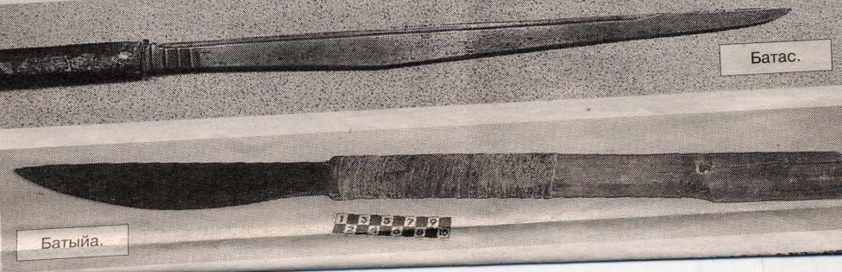
Оружием ближнего боя являлись меч, батыйа, кинжал, кылыс, копье.

Slide 20
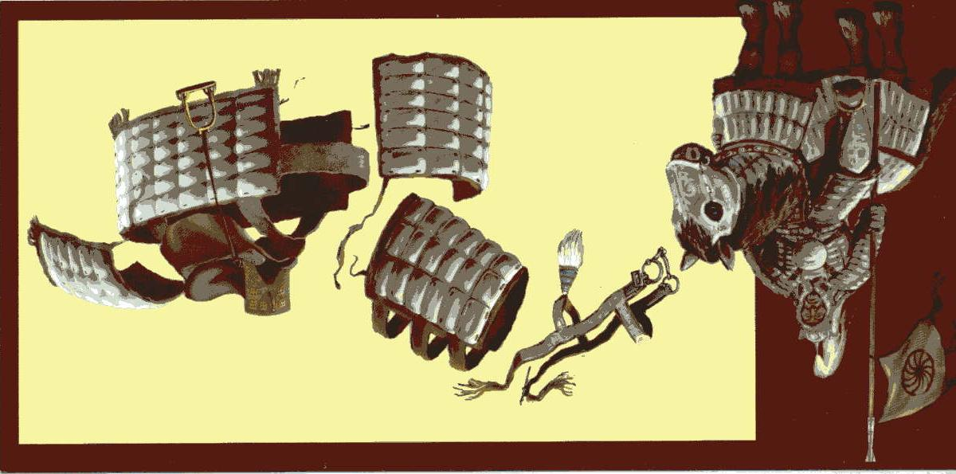
Древнеякутский воин-ботур был хорошо вооружен и защищен. Комплект защитного вооружения назывался «куйах». Их делали из разных материалов, имелась пластинка защищающая грудь, щиток, защитный нарукавник, боевой шлем. делались доспехи для лошади.

Slide 21


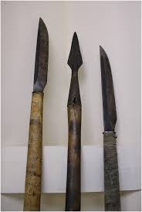
  Археологи находили в Якутии копья, мечи много раз. Укуланский бронзовый меч, нашли на реке Алдан. Он похож на древний китайский кинжал. У озера Мюрю в Усть-Алданском районе нашли два древних шлема.

Slide 22
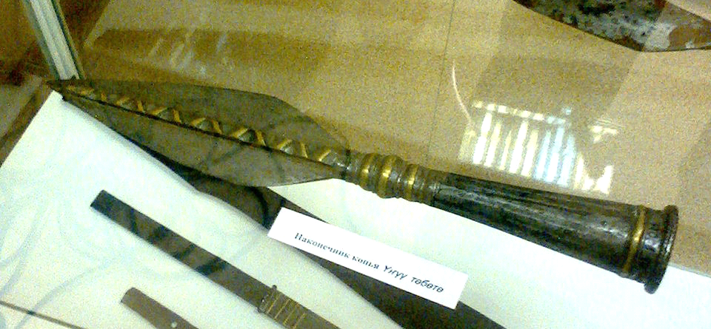
Копья находили у реки Марха.
Копья находили в реке Марха.

Slide 23
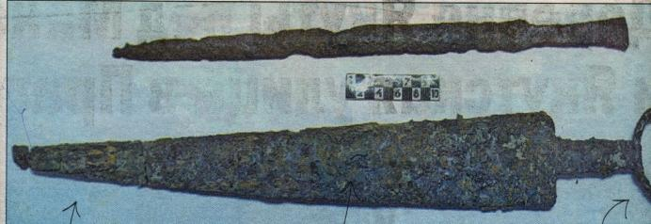
.
В 2003 году у села Кытыл Дьура нашли римский меч, оружие римских легионеров. Такой же меч был найден на Дельте реки Лена в 2007 году вместе со старинным шлемом. Когда и каким образом они попали в Якутию, ученые пока не могут определить.

Slide 24
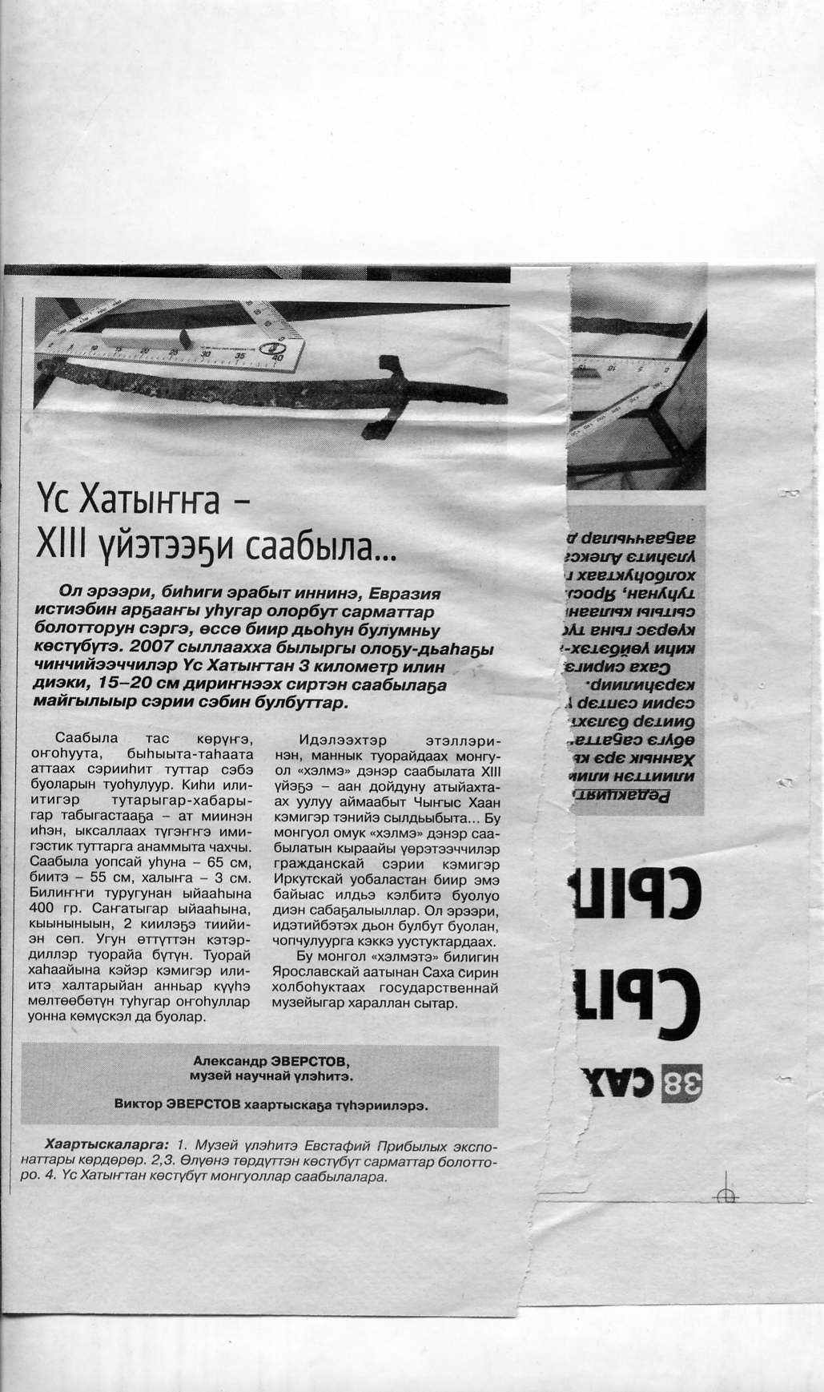
В 2007 году около местности Ус-Хатын, нашли сарматскую саблю (монгольский хэлмэ) XIII века. Находки подтверждают, что в древности Якутия не была затерянной страной, а шел оживленный товарный обмен между народами.

Slide 25
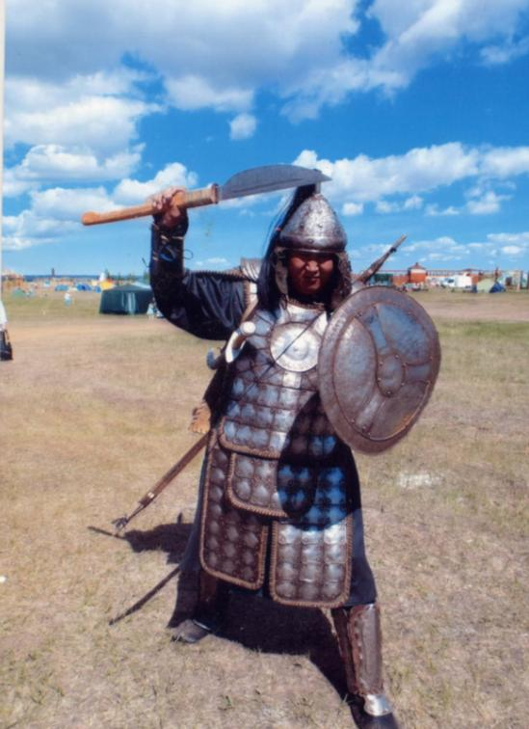
Заключение
1) Древние военные обряды и обычаи народа саха позволили нашим предкам выжить в эпоху средневековых войн – кыргыс юйэтэ.
2) Воины-ботуры были храбрыми, смелыми защитниками своего народа.
3) Древнейшие обычаи и обряды воинов-ботуров сохранились до начала семнадцатого века, и были утеряны в связи с приходом русских в Якутию или трансформировались в новые
4) Их продолжили герои-представители народа саха, участники 1-й мировой, Великой Отечественной войн, защищавшие Родину.

Slide 26
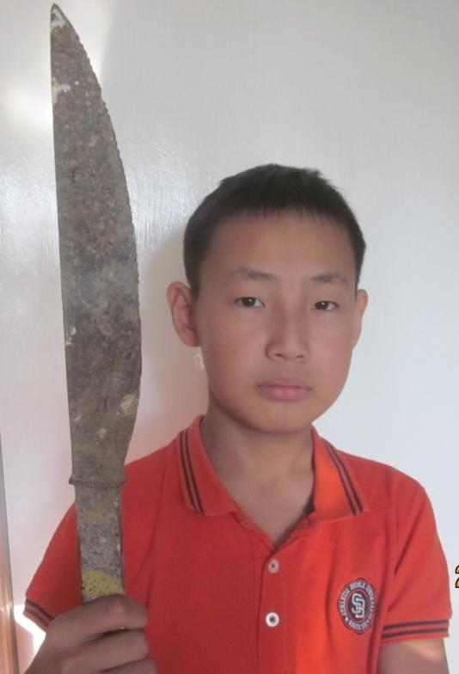
СПАСИБО ЗА ВНИМАНИЕ
Я с батыя, найденным дядей геологом в горах Верхоянья в 1980 году

